Slide 1
TensorFlow编程框架

Slide 2
训练整体流程
CNN 图片分类
准备：import相关模块，数据预处理
前向计算：搭建网络结构
      (1) 定义输入输出数据流
      (2) 定义网络模型
反向传播：训练网络参数
      (1) 定义损失函数，反向传播loss
      (2) 选择优化器optimizer
4. 对所有变量初始化，通过 sess.run开始训练

Slide 3
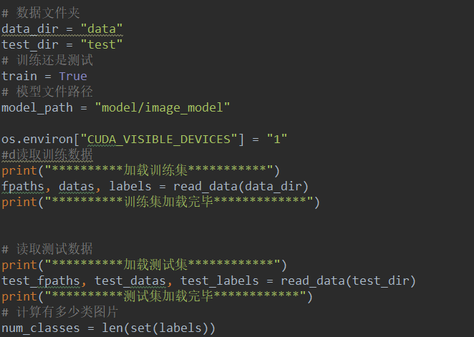
1. 准备：数据预处理

Slide 4
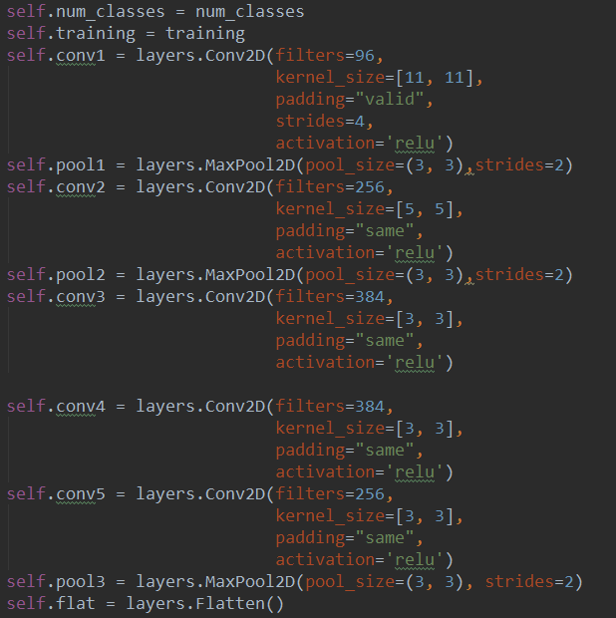
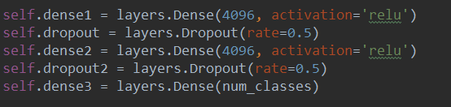
2. 网络模型及输入数据流
输入数据流：

Slide 5

2. 反向传播
定义优化器及损失函数
损失函数：
优化器：

Slide 6
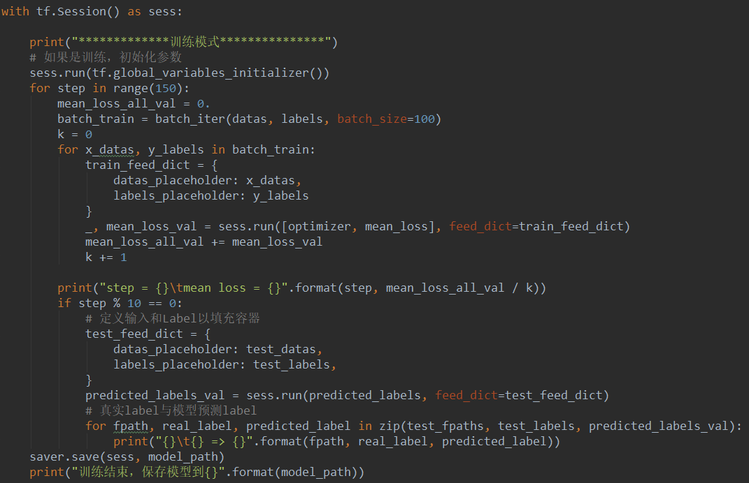
4. 训练

Slide 7
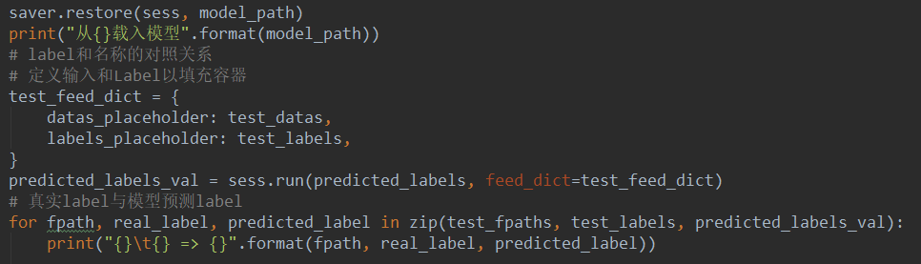
测试整体流程
准备：测试数据，预处理 （一般与训练图片一起处理完）
加载checkpoint，saver.restore(sess, model_file)
feed 数据到加载的模型，得到预测结果

Slide 8
训练整体流程
CNN 文本分类
准备：import相关模块，数据预处理
前向计算：搭建网络结构
      (1) 定义输入输出数据流
      (2) 定义网络模型
反向传播：训练网络参数
      (1) 定义损失函数，反向传播loss
      (2) 选择优化器optimizer
4. 对所有变量初始化，通过 sess.run开始训练

Slide 9
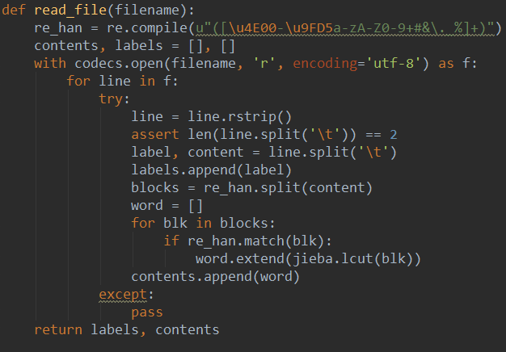
1. 准备：数据预处理
文本分词

Slide 10
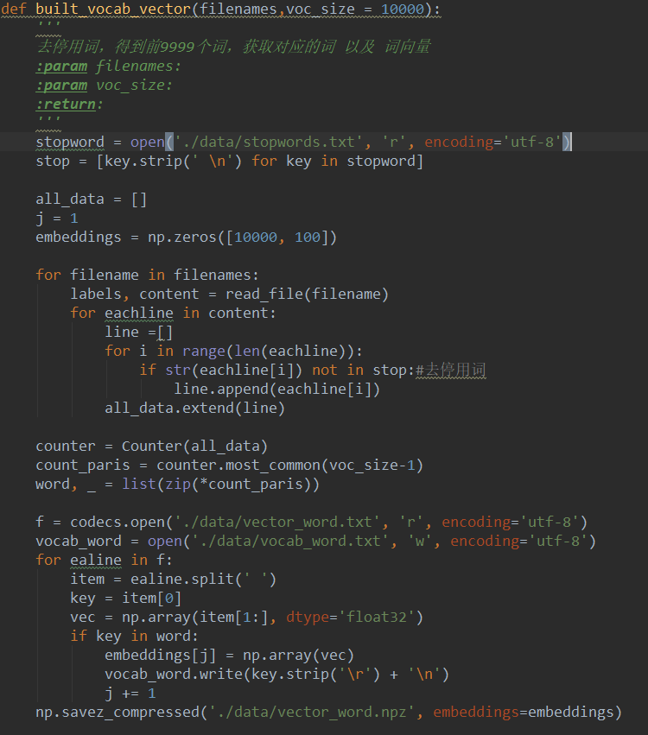
1. 准备：数据预处理
建立词典，词典词向量

Slide 11
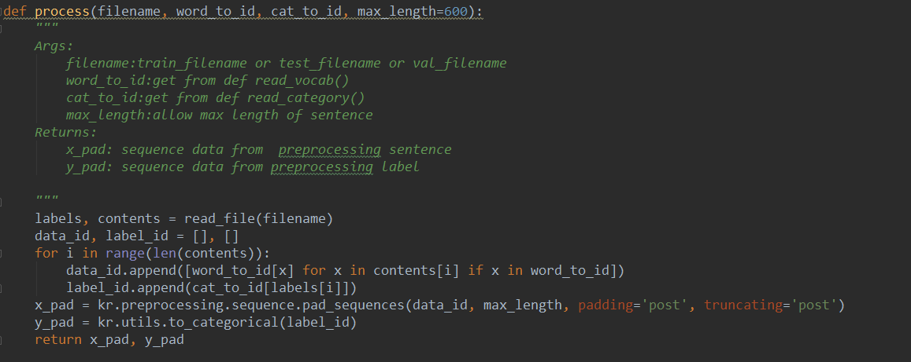
1. 准备：数据预处理
Padding

Slide 12
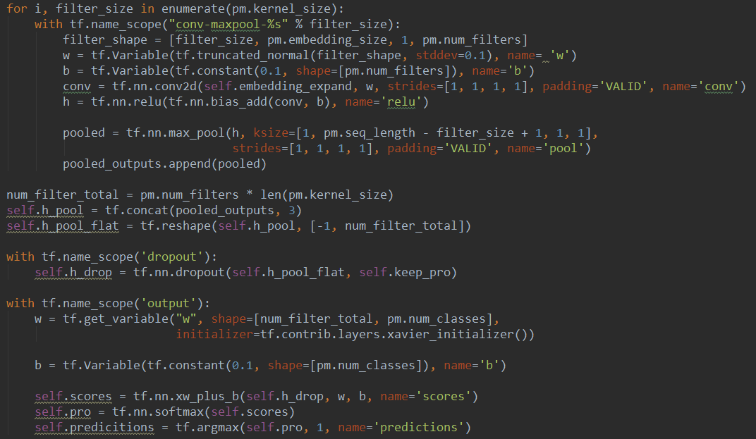
2. 网络模型

Slide 13
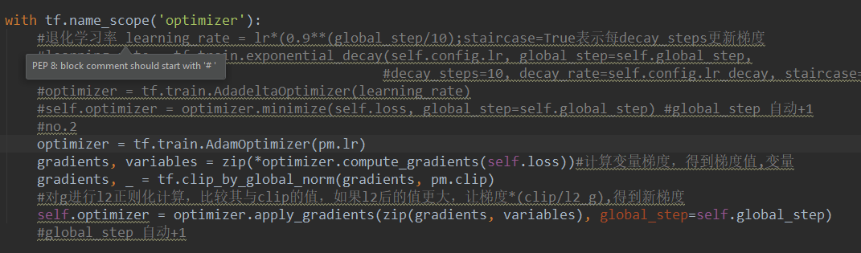
2. 反向传播
定义优化器及损失函数
损失函数：
优化器：

Slide 14
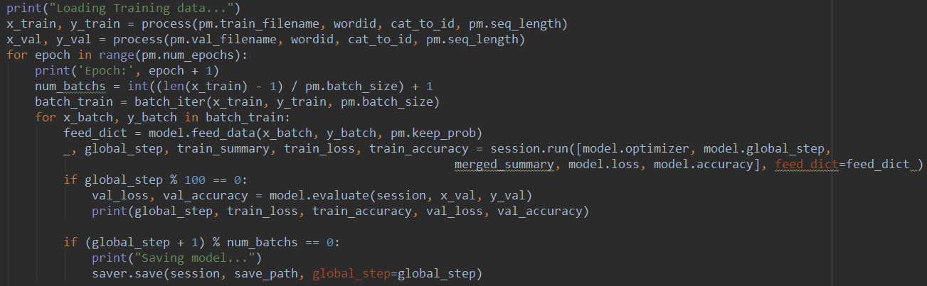
4. 训练

Slide 15
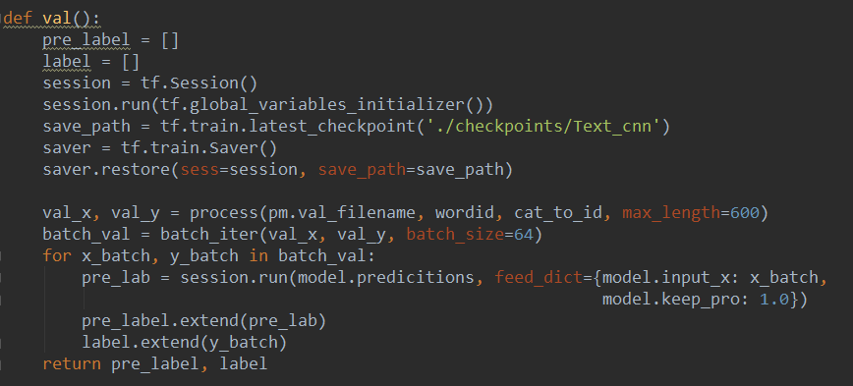
测试整体流程
准备：测试数据，预处理
加载checkpoint，saver.restore(sess, model_file)
feed 数据到加载的模型，得到预测结果

